Slide 1
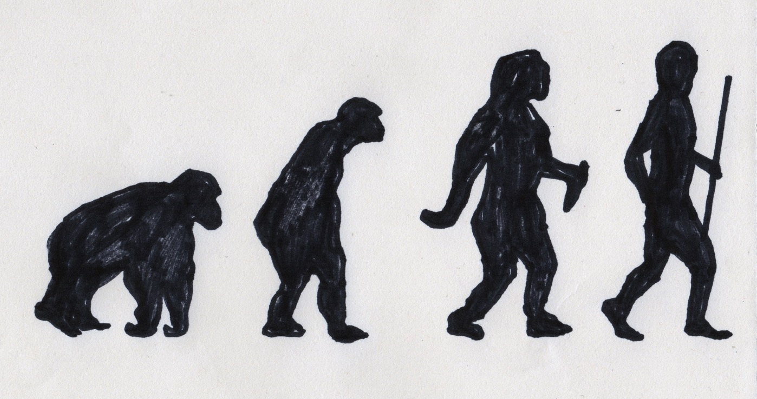
Notes:
Esblygiad dynol-ryw wedi’i gyfleu drwy ddilyniant o ddelweddau
(Nicky Arscott 2019)

Slide 2
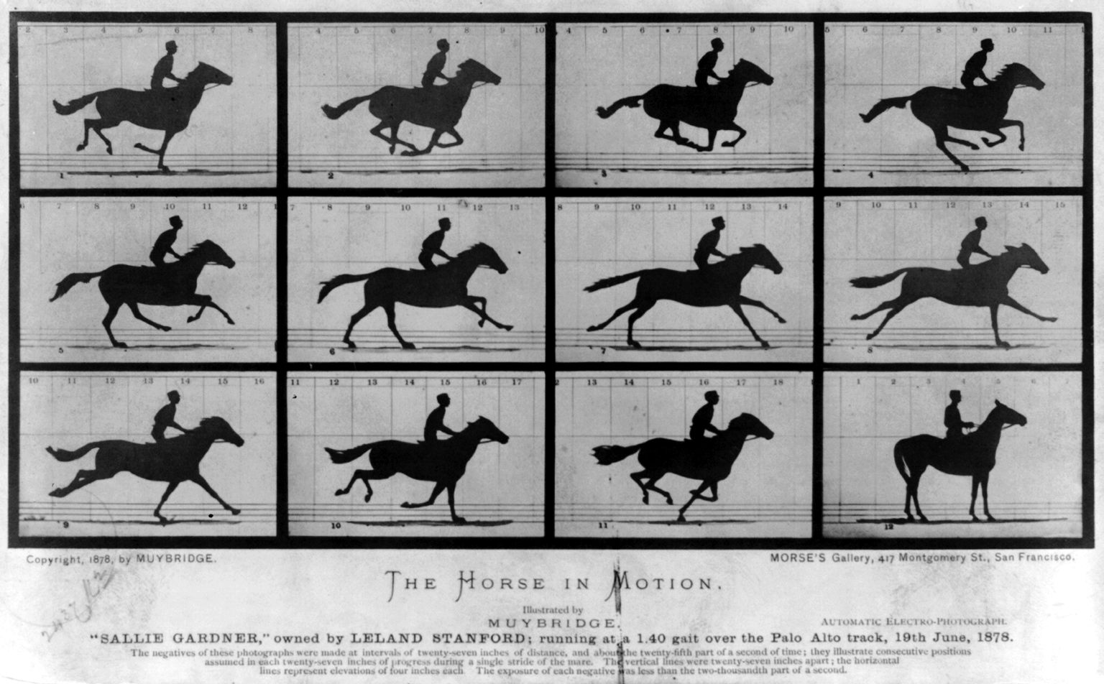
Notes:
1878 ‘The Horse in Motion’ cyfres o lun iau gan Eadweard Muybridge a elwir yn aml yn ffilm fud gynnar (https://commons.wikimedia.org/wiki/File:The_Horse_in_Motion.jpg)

Slide 3
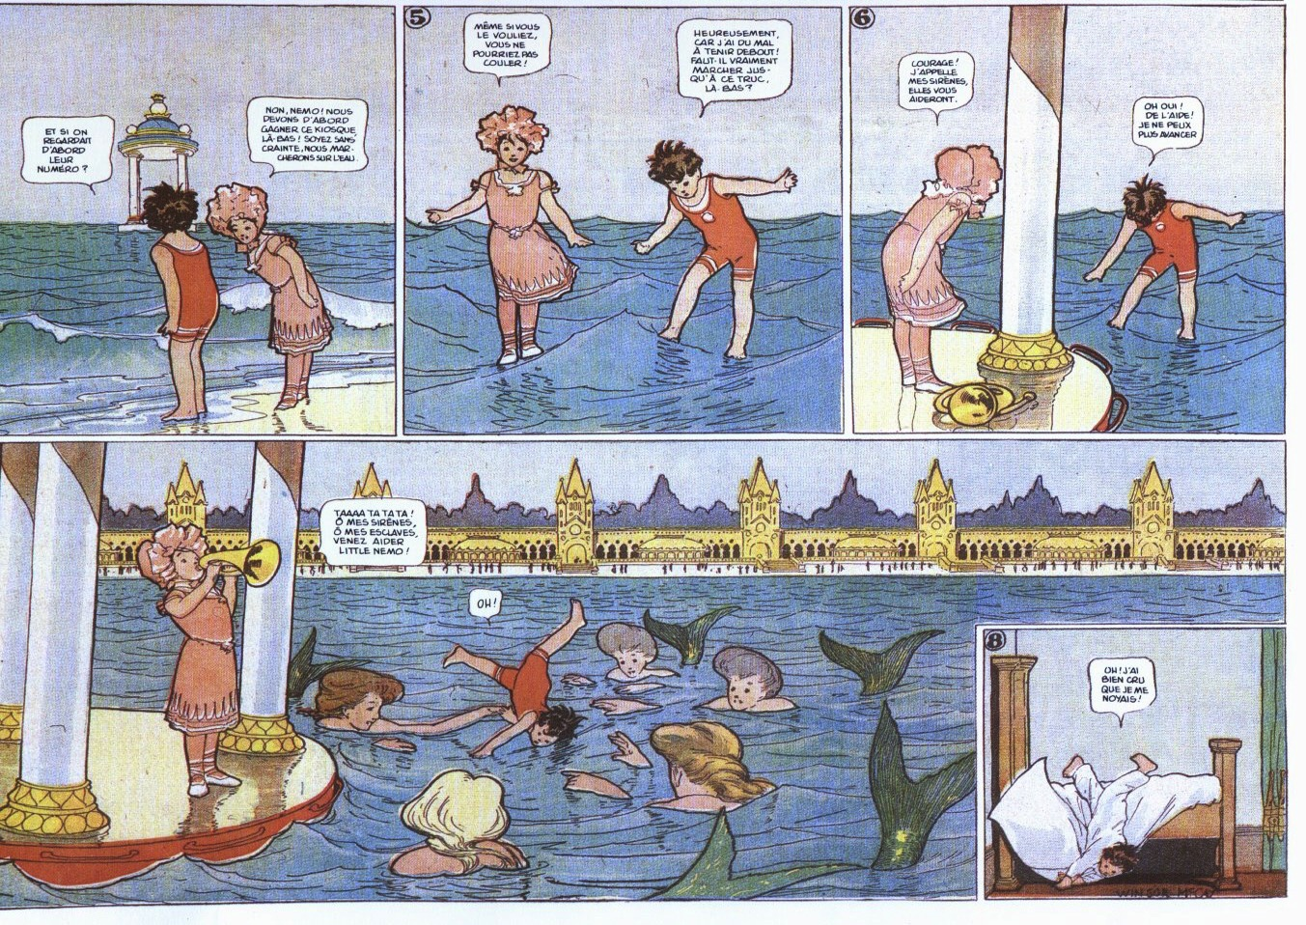
Notes:
‘Little Nemo in Slumberland’ gan Windsor McCay 1905-14; enghraifft gynnar o gelf gomig (http://commons.wikimedia.org/wiki/File:Little_Nemo_sea.jpg)

Slide 4
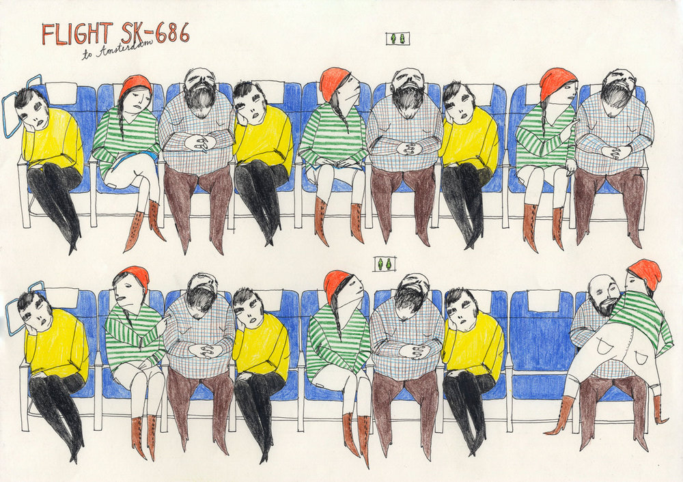
Notes:
‘Flight SK-686’ gan y darlunydd Emma Hanquist (ei ddefnyddio gyda chaniatâd E. Hanquist)

Slide 5
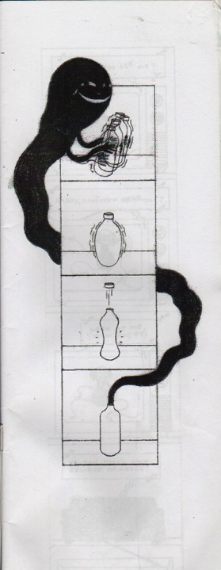
Notes:
Darluniad dideitl gan yr artist Vincent Fritz sy’n chwarae â chysyniad dechrau/diwedd. Ei ddefnyddio gyda chaniatâd V. Fritz

Slide 6
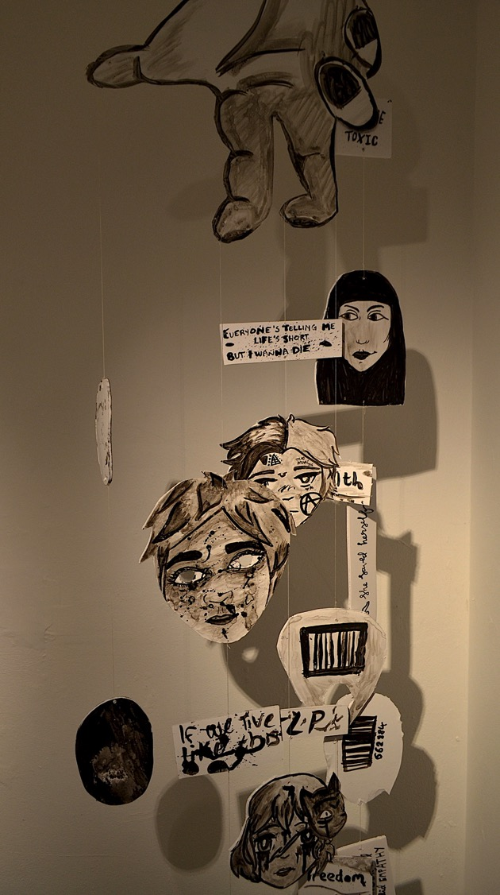
Notes:
Darn o ‘Mobile Tales’ gan fyfyrwyr Criw Celf ym Mhowys, yn archwilio’r broses o adrodd storïau trwy symudion crog (llun gan N. Arscott)

Slide 7
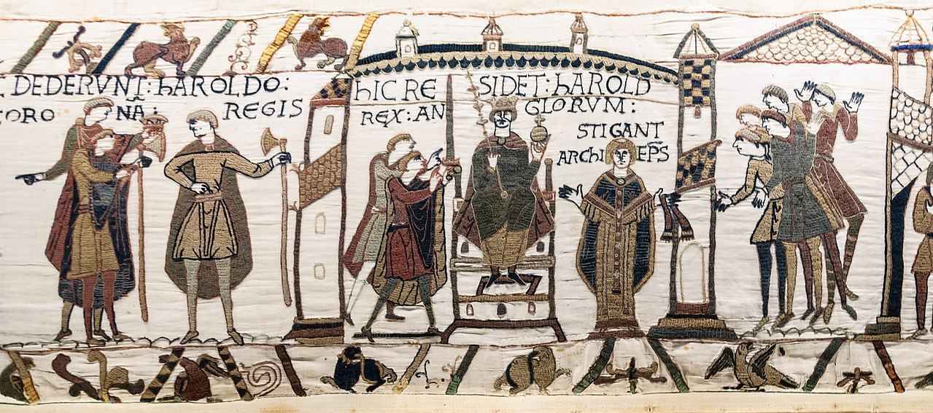
Notes:
Sampl o Frodwaith Bayeux yr 11eg ganrif sy’n 70m o hyd ac sy’n dangos y cyfnod cyn Y Goncwest Normanaidd
(https://en.wikipedia.org/wiki/Bayeux_Tapestry#/media/File:Bayeux_Tapestry_scene29-30-31_Harold_coronation.jpg)

Slide 8
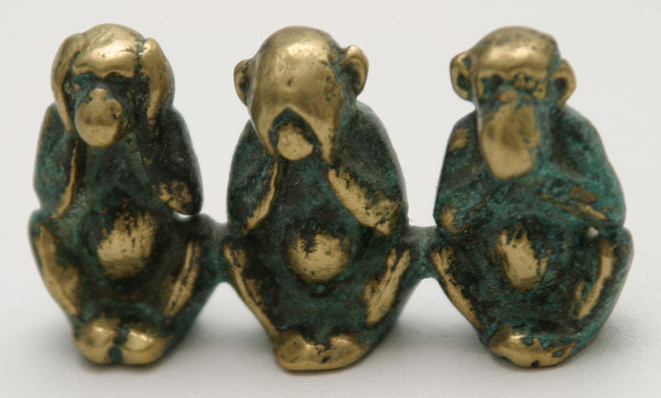
Notes:
Cerflun ‘Three Wise Monkeys’ yn cynrychioli’r ddihareb ‘clywed dim drwg, gweld dim drwg, siarad dim drwg’ (llun gan Tumi, 1983 https://commons.wikimedia.org/wiki/File:Three_wise_monkeys_figure.JPG)

Slide 9
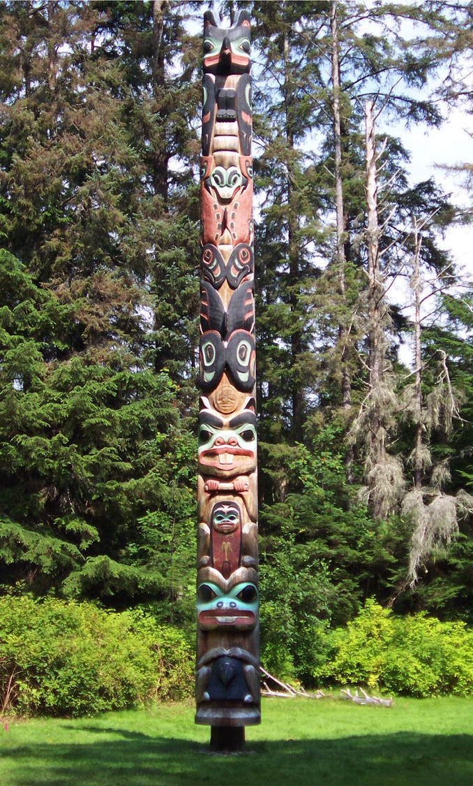
Notes:
Polyn Totem K'alyaan gan lwyth y Tlingit Kiks.ádi, fe’i codwyd ym Mharc Cenedlaethol Hanesyddol Sitka (Alaska, UDA) i goffáu’r bywydau a gollwyd ym mrwydr Sitka, 1804. Llun gan Robert A. Estremo, hawlfraint 2005
https://creativecommons.org/licenses/by-sa/2.5/deed.en

Slide 10
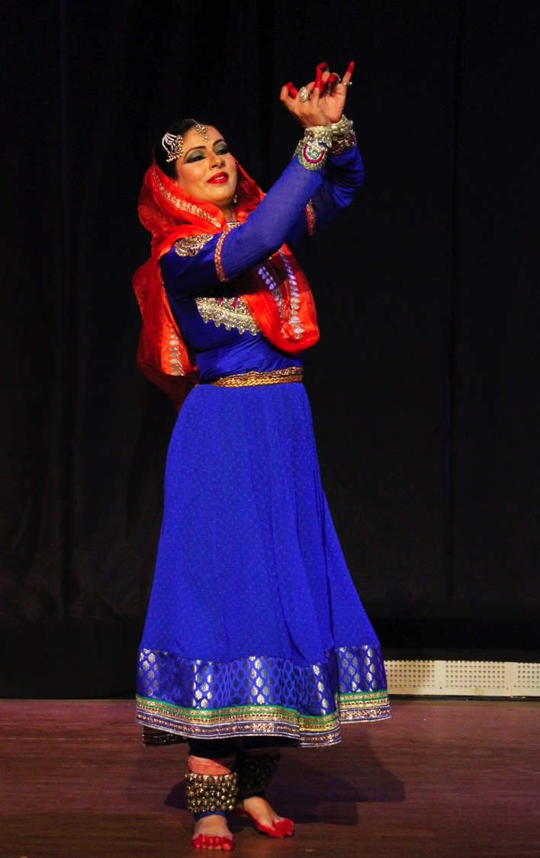
Notes:
Dawnswraig Kathak, India. Yn draddodiadol, priodolwyd Kathak i feirdd teithiol gogledd India hynafol, a elwir yn Kathakars neu adroddwyr storïau. Adroddir y stori drwy eirfa ddatblygedig yn seiliedig ar ystumiau’r breichiau a rhan uchaf y corff, mynegiant wyneb, symudiadau llwyfan, plygu a throi. Llun gan Suyash Dwivedi 2017
https://creativecommons.org/licenses/by-sa/4.0/deed.en

Slide 11
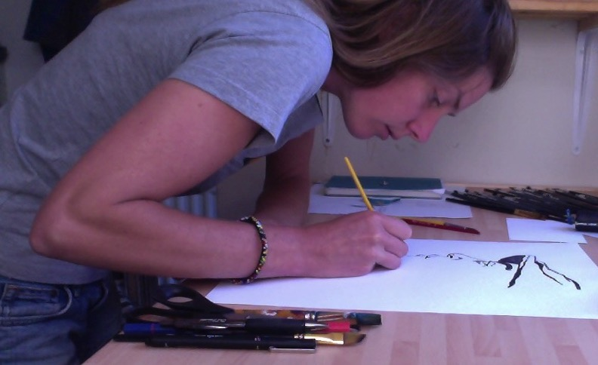
Nicky Arscott: “Roeddwn i eisiau darganfod ffordd ddiddorol o ddangos ‘ehediad’ Eric o wlad ei febyd – un symbol o’i hunaniaeth a fyddai’n cael ei ailadrodd drwy gydol y comig. Gofynnais iddo ba aderyn y byddai pe gallai fod yn unrhyw aderyn o gwbl. Dyma oedd ei ymateb:
O na bawn i’n Ezruli
I sugno neithdar y Rhosyn Saron
Awel y bore yn fy chwythu
Yma ac acw
O nentydd Namonge
Y tu ôl i dŷ fy mam
Hyd at do Mongo Mo Ndemi, y cawr.
O na bawn i.
(“Ezruli” yw’r aderyn lleiaf yn nheulu ‘Adar yr Haul’).”

Slide 12
“ ... mae angen i’r genre gael ei ddiffinio yn sylfaenol fel cyfuniad annatod o gomigau a barddoniaeth, ni ddylid gallu hepgor y naill na’r llall. Yn fy marn i, byddai’r comigau barddoniaeth gorau yn methu’n llwyr (neu ar y gorau yn cael eu bychanu’n ddychrynllyd) pe byddech yn tynnu naill ai’r farddoniaeth neu’r gelf o’r cyfansoddiad” (Chrissy Williams, golygydd Over the Line: An Introduction to Poetry Comics’)

Slide 13
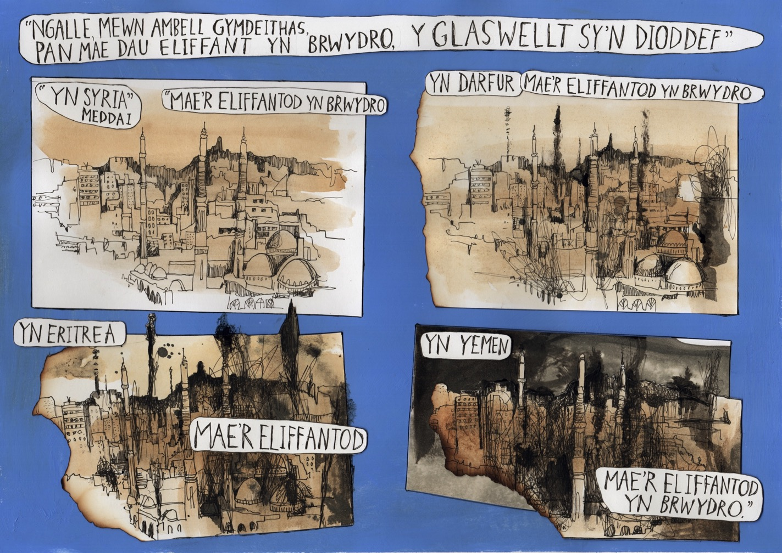

Slide 14
FFOADUR
CEISIWR LLOCHES
MEWNFUDWR ANGHYFREITHLON
MUDWR ECONOMAIDD
EX-PAT

Slide 15
Ffoadur
“Unigolyn sydd, oherwydd ofn credadwy o gael ei erlid oherwydd ei hil, crefydd, cenedligrwydd, aelodaeth o grŵp cymdeithasol penodol neu farn wleidyddol, y tu allan i wlad ei genedligrwydd ac sy’n methu, neu, oherwydd yr ofn hwnnw, yn anfodlon manteisio ar amddiffyniad y wlad honno; neu sydd, ac yntau heb genedl, y tu allan i’r wlad yr arferai fyw ynddi ac yn methu â dychwelyd iddi oherwydd yr ofn hwnnw.” (Diffiniad o ffoadur yn ôl Confensiwn y Cenhedloedd Unedig 1951 yn ymwneud â Statws Ffoaduriaid)
Mae tua 85% o ffoaduriaid y byd yn byw mewn gwledydd datblygol, yn aml mewn gwersylloedd. Twrci yw’r wlad sy’n cynnal y nifer mwyaf o ffoaduriaid yn y byd. Ar hyn o bryd, mae’n darparu diogelwch i 3.4 miliwn o ffoaduriaid o Syria. Yn 2017, roedd 1 o bob 6 o bobl yn Libanus yn ffoadur. Erbyn diwedd 2018 roedd y DU wedi ailgartrefu 13,961 o ffoaduriaid o Syria. Yn 2018 yn y DU, cafodd 30% o’r bobl a wnaeth cais am amddiffyniad lwyddiant. (Ffynhonnell: Cyngor y Ffoaduriaid)

Slide 16
Mudwr
Er nad oes diffiniad ffurfiol ar gyfer mudwr rhyngwladol, cytunai’r rhan fwyaf o arbenigwyr mai mudwr rhyngwladol yw rhywun sy’n newid y wlad y mae’n arfer byw ynddi, waeth beth yw’r rheswm dros y mudo neu’r statws cyfreithlon.
(Adran yr Economi a Materion Cymdeithasol y Cenhedloedd Unedig)

Slide 17
Ceisiwr Lloches
Ceisiwr lloches yw rhywun sydd wedi gadael ei wlad ei hun, ac sy’n ceisio diogelwch rhag erledigaeth a cham difrifol yn erbyn ei hawliau dynol mewn gwlad arall, ond nad yw eto wedi’i adnabod yn ffoadur yn gyfreithiol, ac sy’n aros penderfyniad ar ei gais am loches. Mae ceisio lloches yn hawl dynol. Mae hyn yn golygu y dylai fod yn bosibl i bawb fynd i wlad arall i geisio lloches. (Amnest Rhyngwladol)
Mae system ceisio lloches y DU yn gymhleth ac wedi’i rheoli’n llym. Mae’r broses o benderfynu yn hynod galed ac mae ceisiadau llawer o bobl yn cael eu gwrthod. Mae’r rhan fwyaf o geiswyr lloches yn dlawd ac yn dioddef iechyd gwael a newyn. Ni chaniateir i bron i unrhyw un sy’n ceisio lloches weithio a chânt eu gorfodi i ddibynnu ar gymorth y wladwriaeth – gall hyn fod cyn lleied â £5 y diwrnod i fyw. Nid oes y fath beth â cheisiwr lloches ‘anghyfreithlon’ neu ‘ffug’. Yn ôl cyfraith ryngwladol, mae gan unrhyw un yr hawl i geisio lloches mewn unrhyw wlad sydd wedi llofnodi Confensiwn 1951 ac i aros yna nes bod yr awdurdodau wedi asesu ei gais. Yng Nghonfensiwn 1951 ceir cydnabyddiaeth y gall pobl sy’n ffoi rhag erledigaeth ddefnyddio ffyrdd afreolaidd o ddianc a cheisio lloches mewn gwlad arall – nid oes ffordd gyfreithlon o deithio i’r DU at ddiben penodol ceisio lloches. (Ffynhonnell: Cyngor y Ffoaduriaid)

Slide 18
Mewnfudwr Anghyfreithlon
Mae nifer o resymau, sy’n cael eu camddeall yn rheolaidd pam mae pobl yn cael eu hadnabod fel “mewnfudwyr anghyfreithlon”. Mae’n bosibl bod rhywun yn croesi ffin yn erbyn rheolau’r wlad y mae’n mynd i mewn iddi. Efallai fod rhywun yn byw mewn gwlad yn ôl ei rheolau, tan i’w fisa ddod i ben, neu gael ei ddiddymu neu nad oeddent yn gallu cyflawni ei amodau mwyach. Gall statws unigolyn newid heb yn wybod iddynt – mae rhai pobl yn cael eu hadnabod fel “mewnfudwyr anghyfreithlon” yn eu mamwlad hyd yn oed.” Tendayi Bloom, The Conversation
Nid yw pawb yn cytuno â’r term ‘mewnfudwr anghyfreithlon’: “Mae llawer iawn o bobl yn y DU, gan gynnwys plant sydd wedi eu geni neu eu magu yma, sy’n aros yn hirach na chyfnod eu fisa neu’n mynd yn bobl nad oes dogfennau ar eu cyfer oherwydd bod y system fewnfudo yn amhosibl ei defnyddio a’r ffioedd yn ormod. Rhywbeth i gnoi cil arni y tro nesaf y byddwch yn defnyddio’r term ‘anghyfreithlon’.”
(Satbir Singh, Prif Weithredwr, Cyd-gyngor Lles Mewnfudwyr)

Slide 19
Ex-Pat (Pobl sy’n dewis byw dramor)
Mae Wikipedia yn diffinio ‘Ex-Pat’ fel person sy’n byw mewn gwlad arall nad yw’n wlad enedigol iddynt. Mae’r term hefyd yn cael ei ddefnyddio ar gyfer pobl sydd wedi ymddeol ac sydd wedi dewis byw y tu hwnt i’w gwlad enedigol.

Slide 20
Enghraifft Dyfais Weledol/ Lenyddol Effaith
“Mae’r eliffantod Trosiad ar gyfer Yn dangos
yn brwydro” rhyfel/grym diymadferthedd unigolion yn wyneb rhyfel/ amgylchiadau

Slide 22
GEIRFA
celf haniaethol – yn llai llythrennol wrth geisio cyfleu realiti; nid yw’n realistig
Bakweri – iaith a siaredir gan bobl wrth droed mynydd Camerŵn, yn perthyn yn agos i iaith Bantu
djembe – drwm, yn wreiddiol o Orllewin Affrica. Dywed pobl Malinké fod drymiwr medrus yn “gallu gwneud i’r djembe siarad”
delwedd – cynrychioli rhywbeth: llun
Jukuke – diafol arswydus, drwgargoel
llythrennol – cymryd ystyr mwyaf sylfaenol geiriau heb drosiad neu or-ddweud
cyfryngau – pwyntiau cyfathrebu torfol e.e. cyhoeddi, y we, darlledu
trosiad - dull ymadrodd lle mae gair neu ymadrodd yn cynrychioli rhywbeth arall (nad yw’n gweddu iddo’n llythrennol)
Mevomba – partner i Jukuke: gyda’i gilydd mae’r ddau yn hynod beryglus
chwedl – stori draddodiadol, weithiau yn ceisio esbonio rhywbeth yn y gymdeithas neu’r amgylchedd, ac yn aml yn cynnwys duwiau neu fodau goruwchnaturiol
naratif –cyflwyno cyfres o ddigwyddiadau, geiriau neu ddelweddau yn adrodd stori
personoli –priodoli nodweddion dynol i rywbeth nad yw’n ddynol
dihareb – dywediad: ‘gwirionedd’
dilyniant – cyfres o ddelweddau, digwyddiadau neu eiriau sy’n dilyn ei gilydd mewn trefn benodol
symbol – rhywbeth sy’n cynrychioli rhywbeth arall, weithiau’n wrthrych materol
trosiad gweledol – cynrychioli rhywbeth gan ddefnyddio delwedd weledol, delwedd sydd i fod i gael ei deall fel symbol ar gyfer rhywbeth arall

Slide 23
DOLENNI DEFNYDDIOL
Adnodd dysgu Creating Safe Spaces gan PositiveNegatives:
https://www.tes.com/teaching-resource/creating-safe-spaces-12081148
Mynd i’r Afael â Hiliaeth
https://hwb.gov.wales/repository/resource/68555df8-a891-42ff-8b37-8cacef08ac7d/cy
Adnoddau Dysgu Ysgol Noddfa
https://www.tes.com/teaching-resource/school-of-sanctuary-resources-asylum-seekers-and-refugees-11715917
Defnyddio naratifau gweledol i gefnogi plant i ddeall barddoniaeth:
https://www.researchgate.net/publication/332396481_How_can_creating_visual_narratives_support_understanding_of_poetry_in_children_aged_12-14_years
Adnoddau Dysgu UNHCR
https://www.unhcr.org/uk/teaching-about-refugees.html
Refugee Action: cefnogaeth a chyngor i ffoaduriaid a cheiswyr lloches
https://www.refugee-action.org.uk/
Just For Kids Law: cefnogaeth, cyngor a chymorth cyfreithiol i bobl ifanc mewn trafferthion
https://www.justforkidslaw.org
Migrant Help UK: cyngor ac arweiniad annibynnol i gynorthwyo ceiswyr lloches yn y DU i fynd drwy’r broses ceisio lloches a’i deall; yn gallu rhoi cyngor ar hawliau, ond nid ydynt yn cael rhoi cyngor neu gynrychiolaeth gyfreithiol. Os nad ydynt yn gallu helpu, byddant yn rhoi rhestr o gynrychiolwyr cyfreithiol cymwys.
https://www.migranthelpuk.org/
Wales PEN Cymru / PEN International: cefnogi awduron ledled y byd
http://walespencymru.org/ | https://pen-international.org/

Slide 24
CYFIEITHIADAU
Welsh:
Siarad Cymraeg?
Do you speak Welsh?
Dim! Dwi’n hoffi trio siarad Cymraeg
No! I like to try to speak Welsh
Croeso
Welcome
Bakweri:
Mama-ma weloooo, Njiya Ne Njiyalene
Tata-Ma Welooo Njiya Ne njiyalene
Wama Nuka Too Mooli mekolikoli Zri Ngweya Zruu
Zri Na muko Moli Mekolikoli Zri Na Ngweya woo
Zri Nene Jujuke Na Mevomba
wa neya ene zre ya mawongor
Mae’ llinellau hyn wedi’u cyfieithu ar dudalen 14 y comig. Wrth i chi deithio ar draw tirlun Bakweri, byddwch yn clywed gwahanol fersiynau o’r gân hon. Mewn un fersiwn daw’r rhybudd fel nodyn: cafodd y fam a’r tad eu lladd gan Jukuke a Mevomba, felly mae’r nodyn yn rhybuddio’r pentrefwyr wrth gyrraedd copa mynydd Mooli mekolikoli ni ddylent ddangos unrhyw flinder neu bydd Jukuke a’i ffrindiau yn ymddangos a bydd hi ar ben arnynt.

